Slide 1
Generative Deep Learning
Teaching Machines to Paint, Write, Compose, and Play
2026 Fall
조상구교수

Slide 2
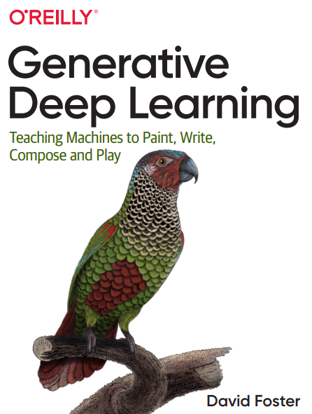
Introduction to Generative Deep Learning
What Is Generative Modeling?
Generative Versus Discriminative Modeling
Your First Probabilistic Generative Model(Naive Bayes)
Advances in Machine Learning
The Rise of Generative Modeling
The Generative Modeling Framework
Probabilistic Generative Models
Hello Wrodl!
The Challenges of Generative Modeling

Slide 3
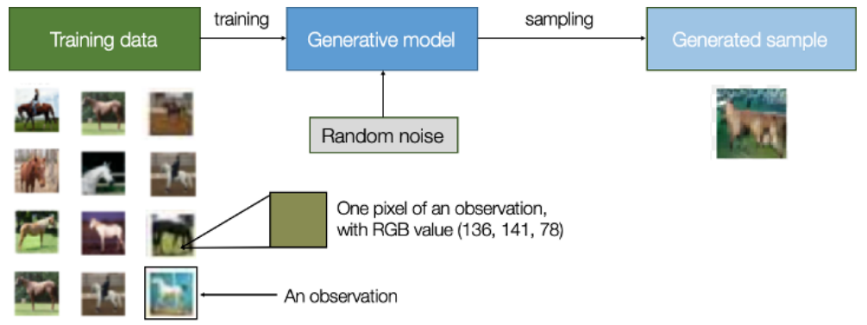
3
What Is Generative Modeling?
데이터의 패턴을 단순히 분류하거나 예측하는 것을 넘어, 학습한 데이터의 확률 분포를 기반으로 새로운 데이터(이미지, 텍스트, 오디오 등)를 스스로 창조해내는 딥러닝 기술
생성 모델은 결정론적(deterministic)이기보다는 확률적(probabilistic)이며 어떤 이미지는 훈련 데이터셋에 등장할 확률이 높고 다른 이미지는 그렇지 않은 이유를 설명하는 알 수 없는 확률 분포(probabilistic distribution)를 찾아내는 예측 방법
The generative modeling process

Slide 4
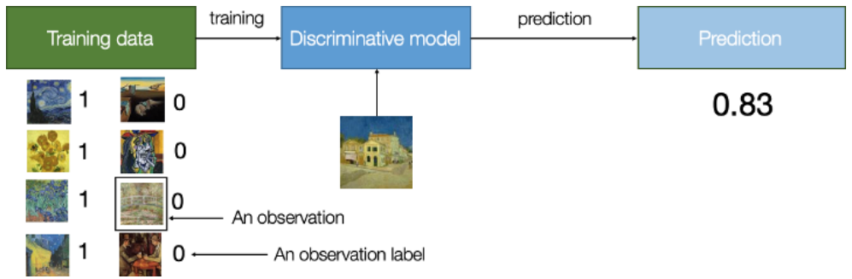
4
What Is Discriminative Modeling?
판별 모델(Discriminative Model)은 입력 데이터(X)가 주어졌을 때 그 데이터가 특정 클래스(Y)에 속할 확률을 예측하는 모델로 데이터 자체의 분포를 학습하는 생성 모델과 달리, 데이터 간의 차이와 경계(Decision Boundary)를 구별하는 데 집중
KNN
로지스틱 회귀
SVM
의사결정나무
CNN 기반 분류기
The discriminative modeling process

Slide 5
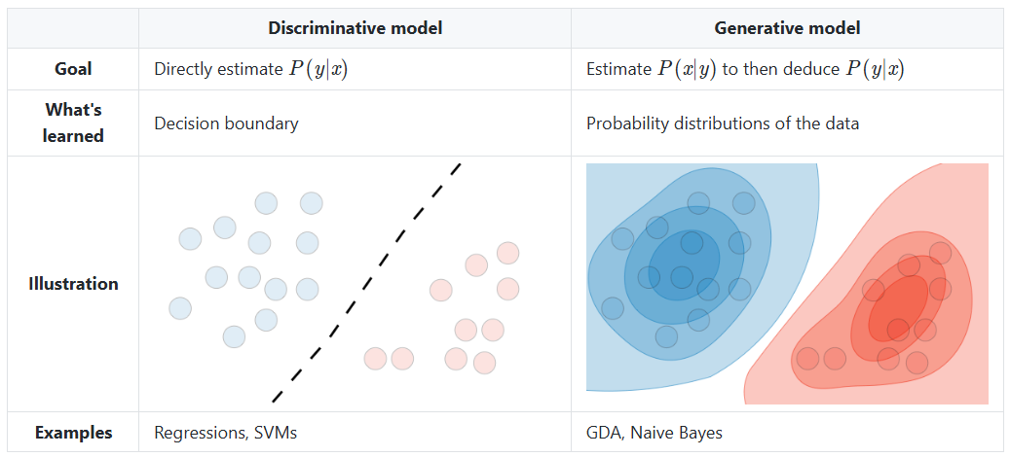
5
Generative Versus Discriminative Modeling
Supervised Learning cheatsheet - Stanford CS 229 (Machine Learning)

Slide 6
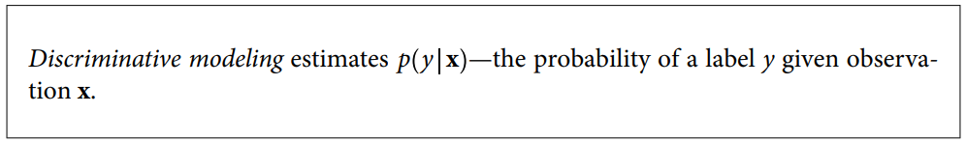
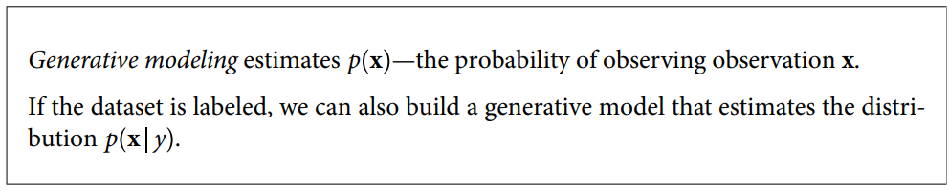
6
Generative Versus Discriminative Modeling

Slide 7
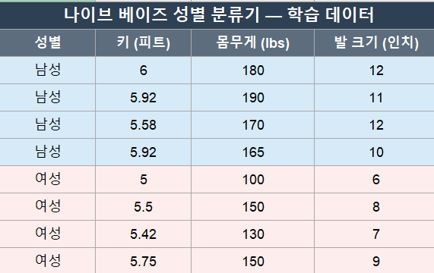

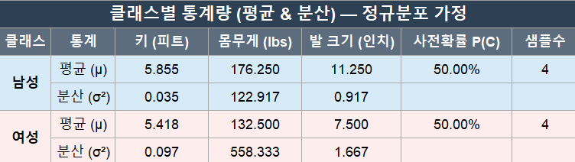
7
Your First Probabilistic Generative Model(Naive Bayes)
훈련 데이터셋에 등장할 확률이 높고 다른 이미지는 그렇지 않은 이유를 설명하는 알 수 없는 확률 분포(probabilistic distribution)를 찾아내는 예측 방법
naive_bayes
https://en.wikipedia.org/wiki/Naive_Bayes_classifier

Slide 8
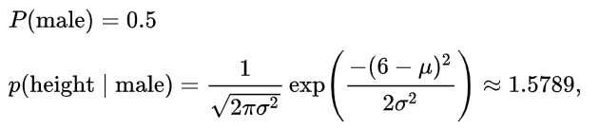


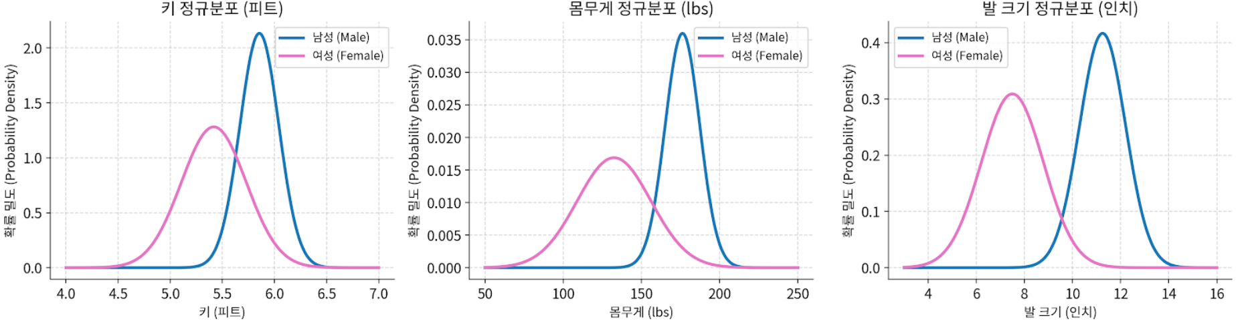
8
Your First Probabilistic Generative Model(Naive Bayes)

Slide 9
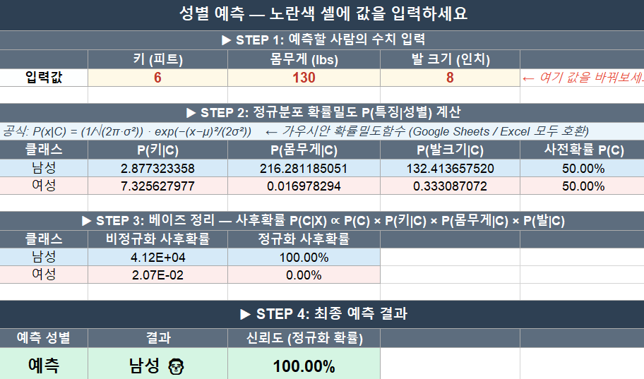
9
Your First Probabilistic Generative Model(Naive Bayes)

Slide 10
10
Advances in Machine Learning
학술적 관점: 명확한 성과 측정 및 평가
  평가의 용이성: 분류 정답률 등 객관적 지표로 성과 추적이 명확함 (생성 모델은 결과물 평가가 주관적임)
  ImageNet(ILSVRC) 대회를 통한 기술 격차 증명:
    2012년: 제프 힌튼 팀의 CNN 모델 우승 (에러율 16%로 2위 26.2%를 압도) → 딥러닝 열풍의 계기
    2015년: 에러율 4% 달성으로 인간 수준 추월
    현재: 에러율 2% 수준 달성으로 이미지 분류 과제 사실상 완료
산업적 관점: 높은 비즈니스 실용성
  의사결정 중심: 기업은 데이터의 생성 원리보다 '새로운 입력값의 분류 및 평가' 정보를 필요로 함
    국방: 위성 이미지 내 적 부대 존재 여부 판단
    고객 관리: 수신 이메일의 긍정/부정 감성 분류
    의료: 망막 이미지를 통한 녹내장 발병 확률 진단
시장 형성: 판별 모델 구축·검증·모니터링 자동화 중심의 MLaaS(Machine-Learning-as-a-Service)

Slide 11
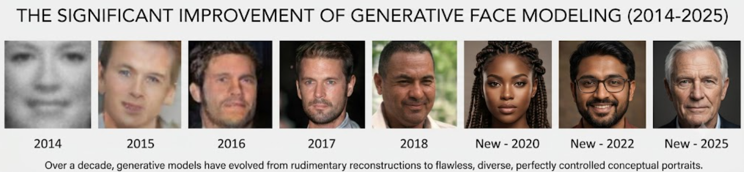
11
The Rise of Generative Modeling
기술적 도약: StyleGAN(초실사 얼굴 생성), GPT-2(텍스트 완성) 등 딥러닝을 결합한 생성 모델의 급격한 발전
산업적 활용: 게임 디자인, 영화 제작, 자동 음악 생성 등 다양한 분야의 콘텐츠 제작 혁신
윤리적 우려: 가짜 콘텐츠(딥페이크 등) 확산으로 인한 정보 신뢰성 저하 문제 대두

Slide 12
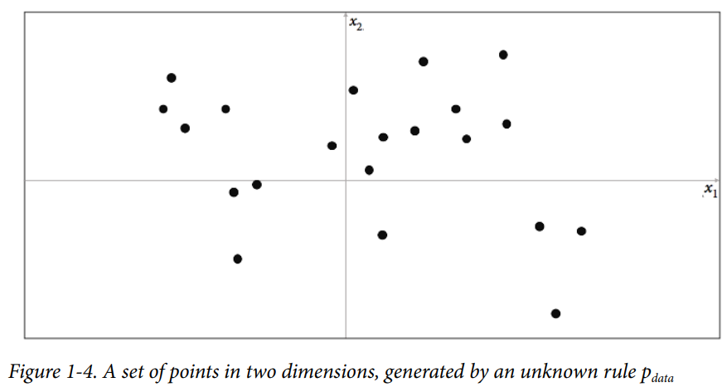
12
The Generative Modeling Framework

Slide 13
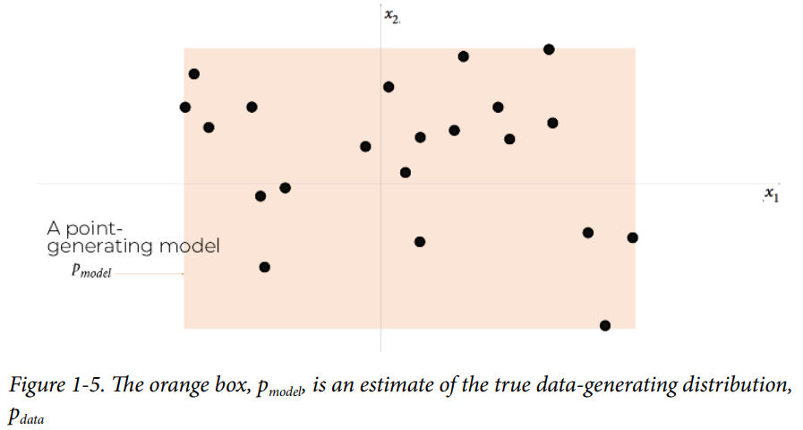
13
The Generative Modeling Framework

Slide 14
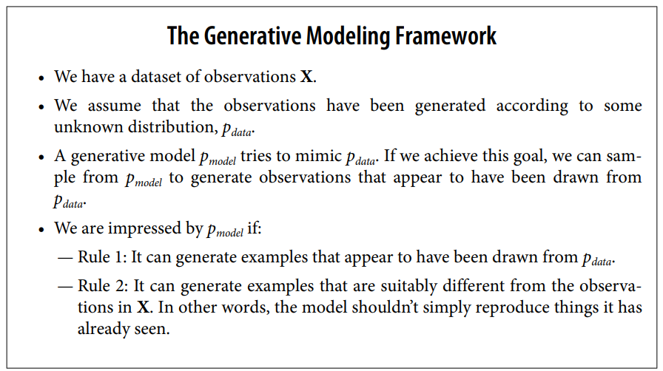
14
The Generative Modeling Framework

Slide 15
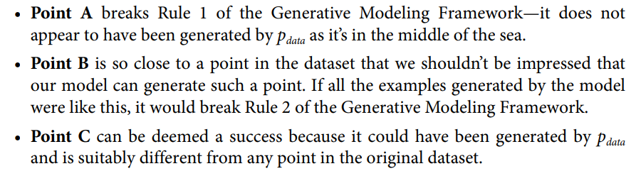
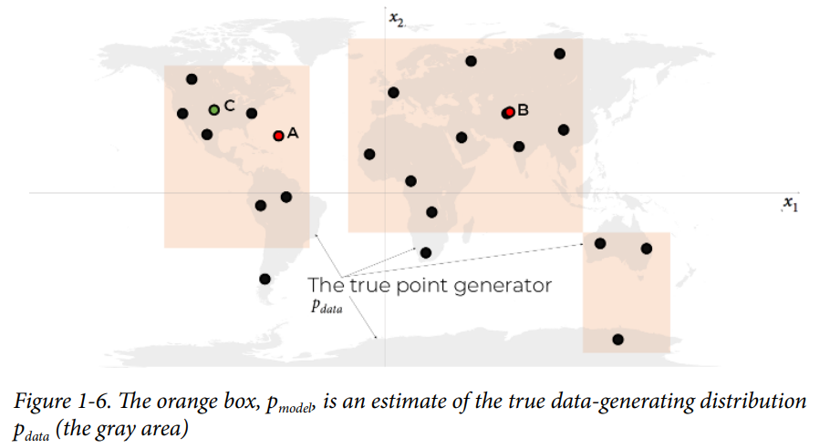
15
The Generative Modeling Framework

Slide 16
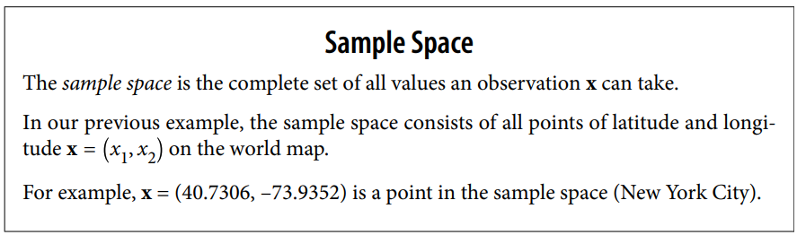
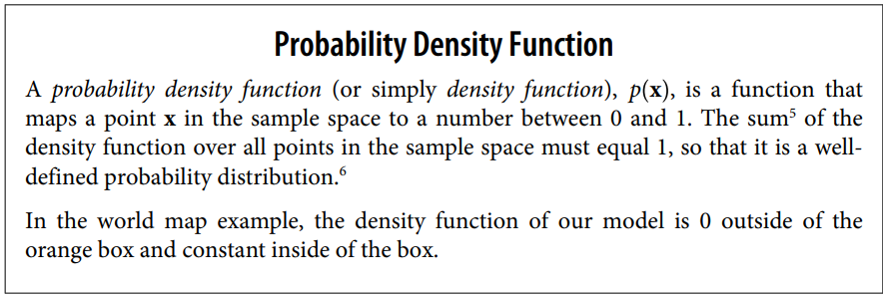
16
Probabilistic Generative Models
sample space
density function
parametric modeling
maximum likelihood estimation

Slide 17
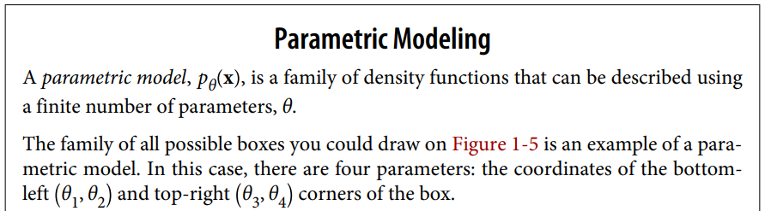

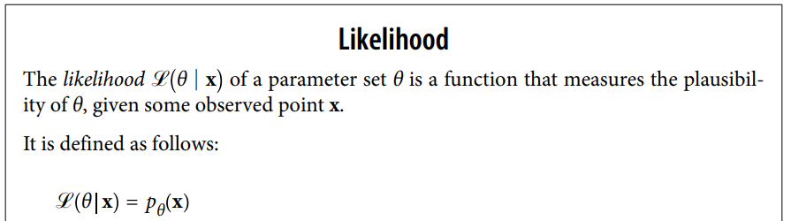
17
Probabilistic Generative Models
sample space
density function
parametric modeling
maximum likelihood estimation

Slide 18
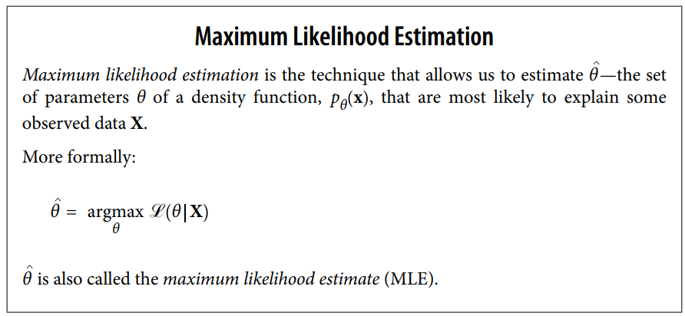
18
Probabilistic Generative Models

Slide 19
Introduction to Generative Deep Learning
What Is Generative Modeling?
Generative Versus Discriminative Modeling
Your First Probabilistic Generative Model(Naive Bayes)
Advances in Machine Learning
The Rise of Generative Modeling
The Generative Modeling Framework
Probabilistic Generative Models
Hello Wrodl!
The Challenges of Generative Modeling

Slide 20
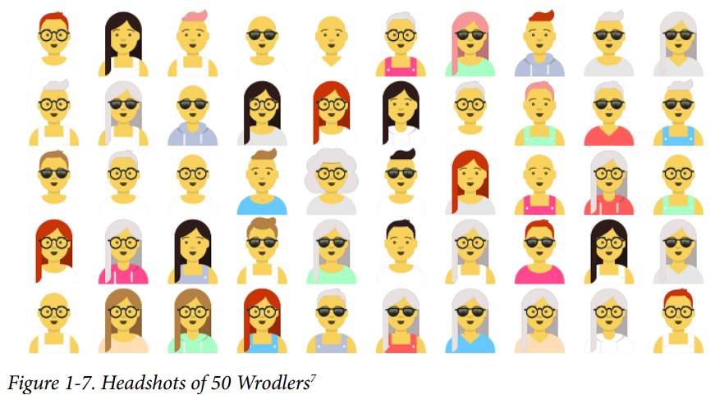
20
Hello Wrodl!
N = 50 observations of fashions described by five features, (accessoriesType, clothingColor, clothingType, hairColor, topType)

Slide 21
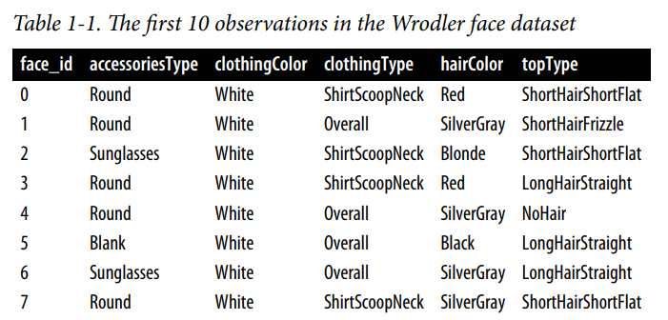
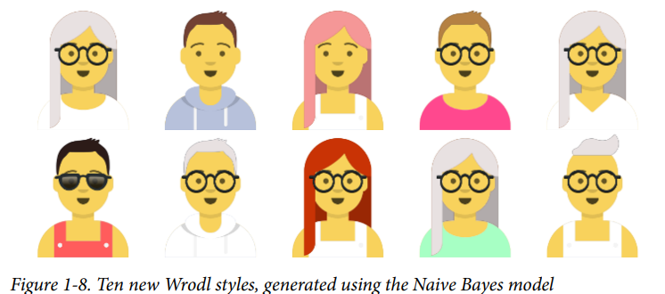
21
Hello Wrodl!
7 × 6 × 3 × 4 × 8 = 4,032 different combinations of these features, so there are 4,032 points in the sample space.

Slide 22
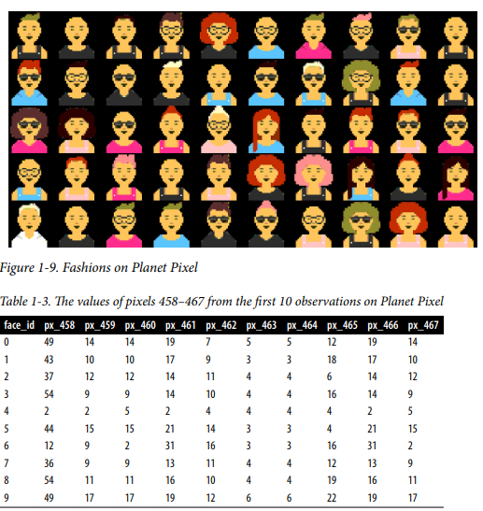
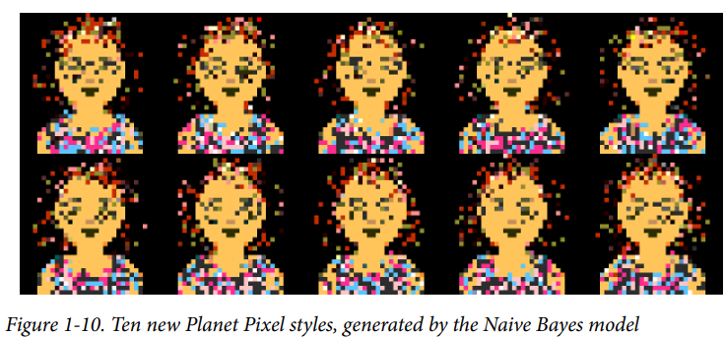
22
Hello Wrodl!
each observation now has 32 × 32 = 1,024 features and each feature can take any of 256 values (256^1024)

Slide 23
23
Hello Wrodl!
생성 모델링의 주요 과제
특성 간 높은 조건부 의존성: 모델이 특성(예: 인접한 픽셀) 간의 강한 상호 연관성을 어떻게 처리할 것인가?
고차원 표본 공간: 가늠할 수 없이 넓은 고차원 공간 속에서 유의미한 관측값(예: 정상적인 얼굴)의 극소수 조합을 어떻게 찾아낼 것인가?
Deep Learning
(Representation Learning)

Slide 24
24
The Challenges of Generative Modeling
Problems
생성 모델의 2대 난제: 픽셀처럼 서로 얽혀 있는 데이터 특성 간의 의존성(Dependence)과 수많은 무작위 조합 중 의미 있는 결과를 찾아내야 하는 고차원 공간(High-dimensional space)
Solving by Deep Learning
사람이 일일이 가정을 주입하지 않아도 데이터 스스로 구조를 학습하게 만듦으로써 두 난제를 해결
표현 학습(Representation Learning): 복잡하고 차원이 높은 원시 데이터(예: 픽셀 값들)를 의미 있는 핵심 특성 중심의 저차원 공간으로 압축하여 다루는 기술로, 생성 모델이 성공적으로 동작

Slide 25
25
Representation Learning
Manifold = 실제 데이터들이 존재하는 고차원 공간 속의 구조적인 영역
① Feature Learning
"AI가 이미지에서 무엇이 중요한 특징인지 스스로 학습“
Image
↓
Feature
↓
Representation
② Latent Space
"비슷한 데이터는 latent space에서도 가까운 위치에 놓이도록 표현“
얼굴 A ── 가까움 ── 얼굴 B
고양이 ───────────── 개
③ Generative Modeling
"학습한 latent space의 구조를 이용해서 새로운 데이터를 생성“
Latent vector
↓
Generator
↓
New Image

Slide 26
26
The Challenges of Generative Modeling

